Slide 1

经验分享会
王培鸿

Slide 2
如何备课
如何讲课
如何做好课后反馈

Slide 3
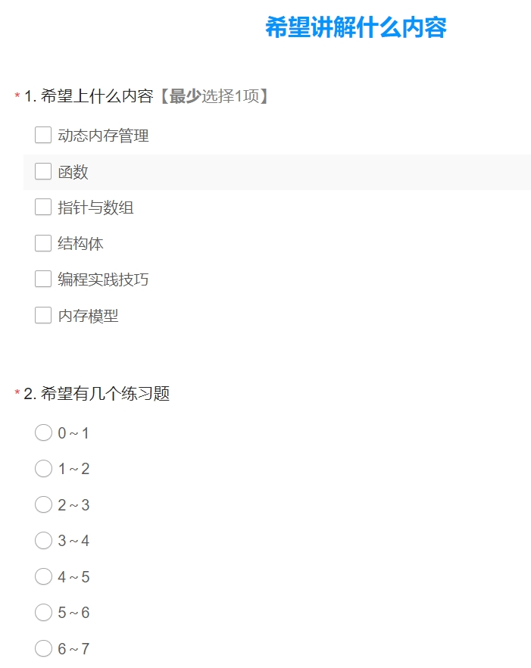
如何备课
确定讲述内容
锁定考纲，按目录进行阶段划分课程章节，串联知识内容
通过问卷调查or口头询问，针对性地设置知识内容，穿插考试技巧、方法
Notes:
根据考试大纲，尽量少扩展与考试无关的分享，主要是通过考试、取得好成绩

Slide 4
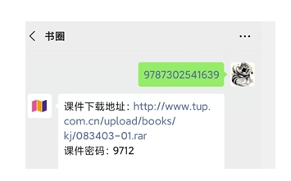
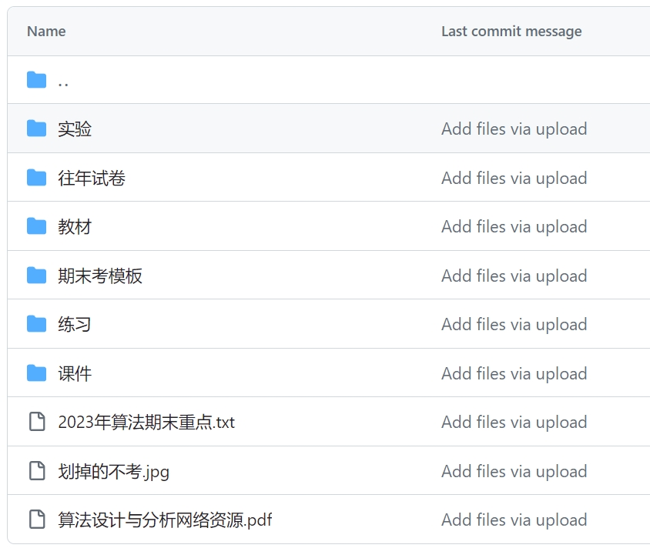
如何备课
搜查相关资料
从课程书籍、官网、博客如CSDN、Github、百度文库等等查询知识点、题目；
或者直接复用课程老师的资料
https://github.com/Hytidel/SZU_Math_and_Computer/
https://github.com/Alex-Shen1121/SZU_Learning_Resource.git
课程配套课件
Github共享项目
Notes:
根据考试大纲，尽量少扩展与考试无关的分享，主要是通过考试、取得好成绩

Slide 5
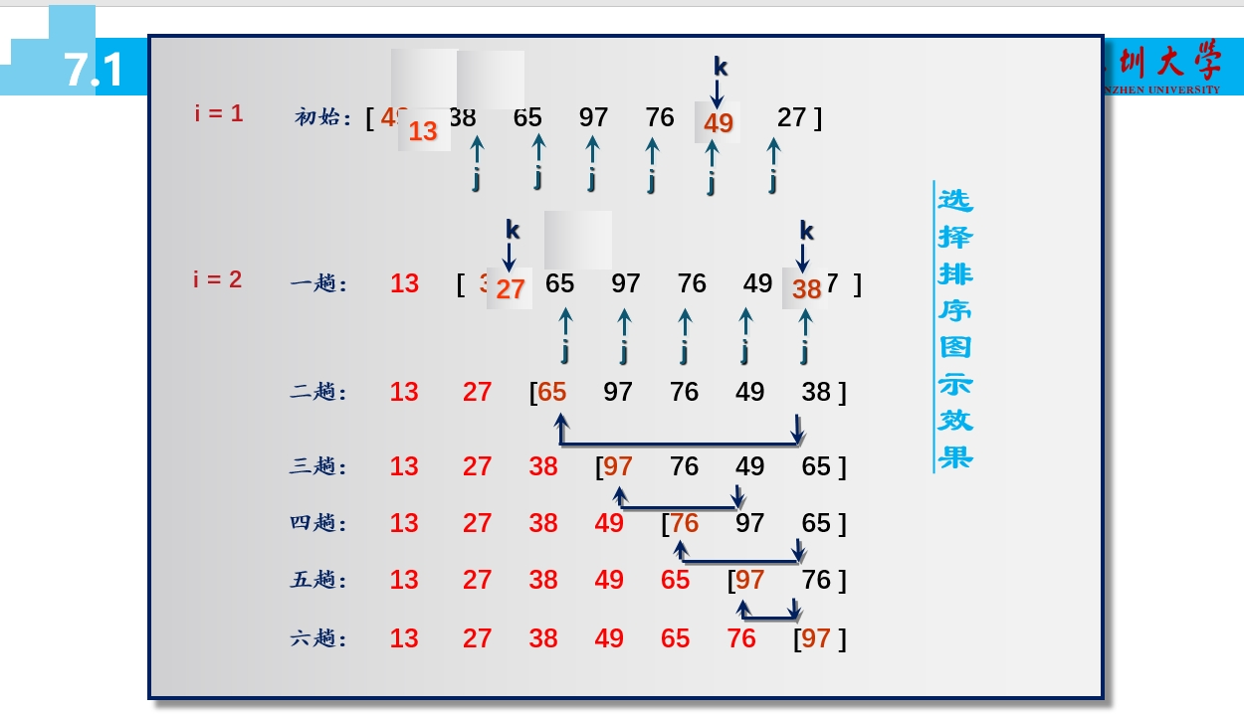
如何备课
划分重难点，详细得当
PPT尽量简洁，避免过多文字或无关元素，多用图表的形式展现思想、知识点；
以复习课的形式突破重难点，查漏补缺
Notes:
根据考试大纲，尽量少扩展与考试无关的分享，主要是通过考试、取得好成绩

Slide 6
如何讲课
适当提问，带动思考
讲课同时穿插一些大小问题的提问或者题目，带着问题思考，保持注意避免走神
注意同学们的反馈，及时解答
在讲解或者解题时，适当停留，大胆地去问同学们哪些地方不理解

Slide 7
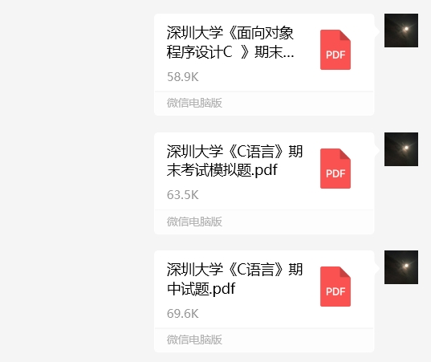
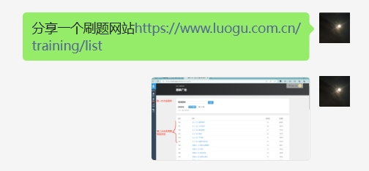
如何做好课后反馈
提供练习渠道
分享题库，制定每日/周一题形式，让同学们坚持训练，并及时地给予答案讲解。

Slide 8
如何做好课后反馈
答疑解惑
课后5-10分钟时间询问同学们的问题或是疑惑的点，及时纠错、补充知识漏洞
积极鼓励
主动询问、打破社交恐惧壁垒

Slide 9
谢 谢

